Slide 1

Задачи учителя истории и обществознания в 2015-2016 учебном году
Учебные заведения, подведомственные Москомспорту

Slide 2
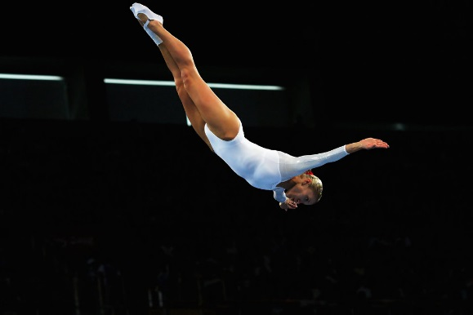
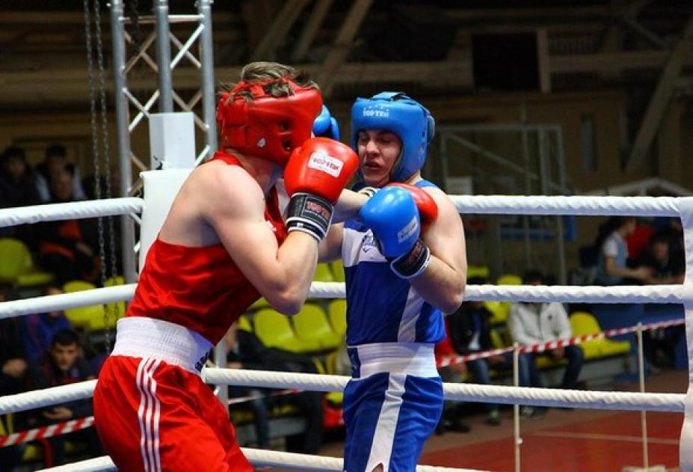
В условиях интенсивной занятости обучающихся спортом, длительного отсутствия на сборах и соревнованиях, необходимо вести дистанционную подготовку к ГИА (ЕГЭ и ОГЭ)

Slide 3
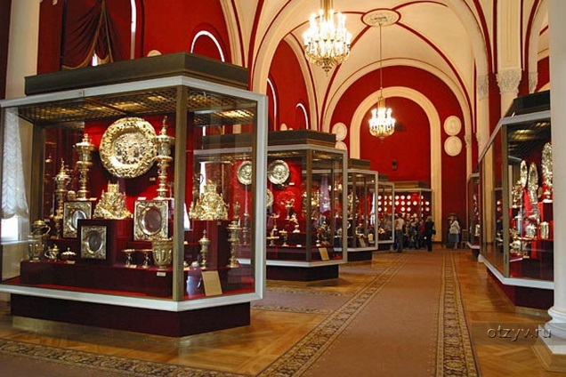
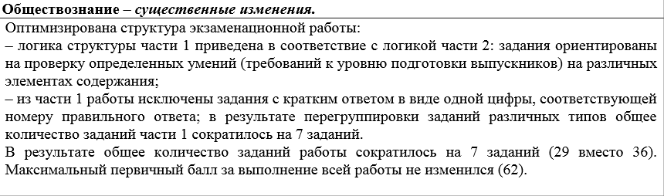
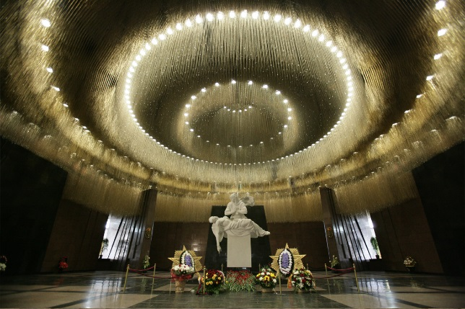
Учителя истории и обществознания должны развивать талан учеников-спортсменов в уникальном образовательном пространстве города Москвы, широко использовать различные технологии, возможности музеев города.

